Slide 1
Centre « CCAS » – Lacanau Océan (33)
pour 3 classes N° 178303
Agrément Education Nationale : délivré le 17/12/2018 - 3 classes - Dont 24 maternelles Capacité : 96 lits – 80 élèves
Hébergement : 2 bâtiments, chambre de 2, 4, 5 et 6 lits
Classe - Le monde des p’tites bêtes
Un séjour pour découvrir la variété des écosystèmes et la diversité des richesses de la faune et de la flore du Littoral Girondin . Plusieurs jours pour observer et comparer les êtres vivants en bord de lac, forêt et littoral.
Une classe citoyenne résolument tournée vers la découverte du monde du Vivant, de la biodiversité et les
enjeux de la protection des espaces naturels sensibles.
Les +
- Projet accompagné et personnalisé
- Espace Enseignant / DSDEN en ligne
- Aide au montage du dossier administratif
- Encadrement spécialisé environnement
Exemple de séjour modulable – 5 jours – Cycles 2, 3 & collège
Jour 1 | Jour 2 | Jour 3 | Jour 4 | Jour 5
Voyage Jeu de découverte du centre Le cadre et les espaces de vie Les règles de vie collective Le vivre ensemble Installation Présentation de la semaine | Le monde caché de la forêt Etres Vivants et biodiversité Un arbre et ses composants Identification La vie d’un arbre et le fonctionnement de l’écosystème forestier Herbier de la forêt Déplacement à pied | La vie au bord du lac Etres Vivants et biodiversité Formation et fonctionnement du lac Comparer lac, étang et mare Observer les principales espèces végétales Déplacement bus (possibilité vélo à la journée) | Marais et Zones Humides Sentier pédagogique de la Berle Réserve Naturelle Parcours d’interprétation La faune, la flore des sous-bois et marais Histoire et évolution des lacs Les êtres vivants : forêts, berges, zones humides Déplacement bus | Rangement des valises Land’Art Insectes Expression artistique Récolter et trier les éléments naturels sur la plage Reproduire un insecte réel découvert durant le séjour ou imaginaire Créer une œuvre collective éphémère Sur la plage, à pied
Pique-nique tiré du sac | Repas au centre | Repas au centre | Repas au centre | Repas au centre
Plage et paysage du littoral Jouer, courir, regarder, s’oxygéner Lecture de paysage marin + « Vous avez dit biodiversité ? » Importance pour l’équilibre de la planète et de l’homme Quels enjeux et menaces ? Déplacement à pied | P’tites bêtes de la litière Les enjeux de la biodiversité Approche sensorielle et ludique Palette de couleurs Habitants du sol et sous-sol Litière forestière et décomposeurs Récolte et observation des insectes Déplacement à pied | P’tites bêtes aquatiques Etres Vivants et biodiversité Identification des principales espèces animales Récolte et observations Déplacement bus (possibilité vélo à la journée) | Temps de classe + courrier Retour en classe avec l’enseignant et l’animateur sur les principales découverte passés et à venir Restitution et questionnements Perceptions et ressentis corporels En classe | Rallye p’tites bêtes Phase de restitution Grand jeu de fin de séjour pour aborder de façon ludique : - les thèmes étudiés et leur importance - le vocabulaire, les notions-clefs Ou dernière plage Retour en bus
05 35 38 98 11 // ecole@aroeven-bordeaux.fr
Association Régionale des Œuvres Educatives et de Vacances de l’Education Nationale

Slide 2
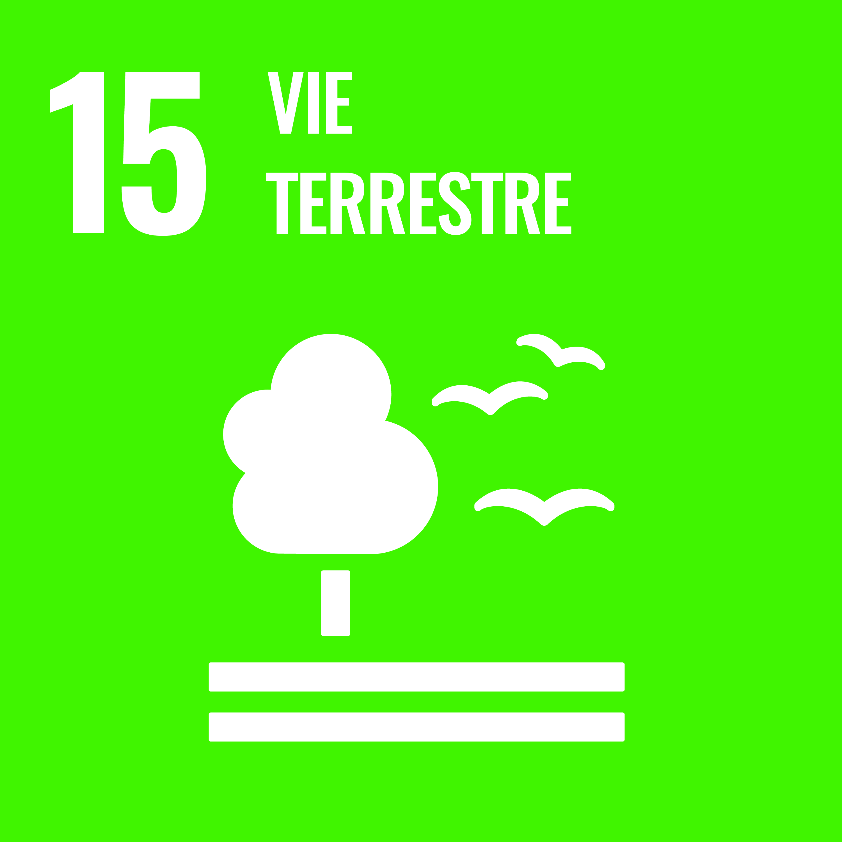
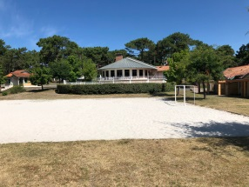
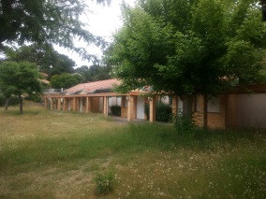
Centre « CCAS» – Lacanau Océan (33)
Axes forts du séjour
Classe - Le monde des p’tites bêtes
Objectifs pédagogiques du séjour :
- Observer et comparer différentes formes de vie animale et végétale locale.
- Prendre conscience de la nécessité de la protection des espèces et des milieux.
- Comprendre la notion d'interdépendance entre les organismes vivants.
- Encourager à regarder, toucher, sentir, écouter, percevoir, goûter…questionner
«Education à l’ Environnement » sur les impacts de nos attitudes et comportements, sur notre capacité à agir pour préserver notre planète et contribuer à l’objectif «Demain 2030 »…
Autres activités possibles :
Nouveau « Alimentation & gaspillage »
Mieux gérer et trier les déchets, limiter les emballages plastiques…alterner repas avec et sans viande ni poisson par séjour.
Cycle 1 : C1 - Cycle 2 et 3 : C2-C3 - Collège : C
Sorties terrain
Forêt sensorielle - C1
Lac et p’tites bêtes aquatiques (journée ) C2- C3
La vie au bord du lac C2- C3
Land Art’ plage ou forêt C1- C2- C3
Le monde caché de la forêt C2- C3
Littoral et urbanisation C2- C3
Menaces et pollution des mers C2- C3
Petites bêtes de la litière C1- C2- C3
Plage et paysages du littoral C1- C2- C3
Plage au bout des doigts - C1
La Nature émoi– C2 – C3
Vagues, baïnes et marées C2- C3-C
Activités sportives
Jeux coopératifs - C2- C3-C
Surf, Paddle - C3-C
Vélo - C2- C3-C
Voile - C3-C
Vivre Ensemble
Agir maintenant pour demain - C3, C
Compréhension mutuelle - C3, C
Moi et mon groupe classe - C3, C
Temps boussole - C3, C
Temps de classe/ Energie
Courants marins – C2-C3
Oiseau : Qui es –tu ? – C1- C2-C3
Vous avez dit Biodiversité ? – C2-C3
Défis Energie solaire , hydraulique, éoliennes – C3
Fabrique ta ville de demain – C3
Vous avez dit énergies ? – C3
Sites – Activités humaines Patrimoine
La dune du Pilat, un milieu fragile – C2-C3-C
Le village de l’Herbe– C2-C3-C
Nouveau « Education & empathie » Développer des compétences psycho sociales . Expérimenter les liens qui existent entre notre bien-être et celui des autres. Apprendre à écouter , à travailler en équipe, à être et agir collectivement…
« Espaces de vie & Vivre Ensemble »
S’approprier et apprendre à partager de nouveaux espaces, de nouvelles règles de fonctionnement,
Nouveau « La relation Homme & Nature»
Apprendre à écouter ses sensations, émotions corporelles pour découvrir autrement la nature et les êtres vivants
Aux environs
Pistes cyclables et Vélodyssée avec accès sur de nombreux sites naturels
Le bassin d’Arcachon et les villages ostréicoles
05 35 38 98 11 // ecole@aroeven-bordeaux.fr
Association Régionale des Œuvres Educatives et de Vacances de l’Education Nationale

